Slide 1

NETIKETA

Slide 2
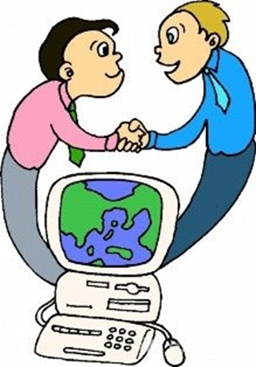
Netiketa
odvodený z anglických slov net (sieť) a etiquette (etiketa)
je akási pomyselná zbierka pravidiel a zásad, ktorá by sa mala v internetovom svete dodržiavať

Slide 3
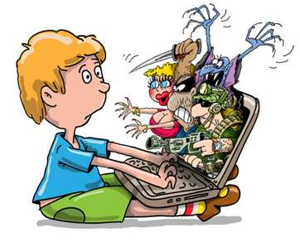
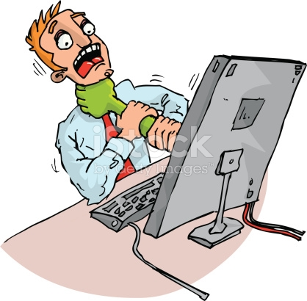
mnoho ľudí si myslí, že akonáhle
sa ponoria do internetového sveta
je ich anonymita nekonečná
to je veľký omyl, pretože takmer
vždy sa dá každý surfer vystopovať
pomocou rôznych praktík a metód
väčšina užívateľov o tom nemá ani potuchy, a preto sa správajú, resp. vyjadrujú vulgárne, robia útoky na druhé osoby, osočujú ich alebo sa z nich vysmievajú - toto sa často stáva na rôznych chatoch alebo internetových diskusiách

Slide 4
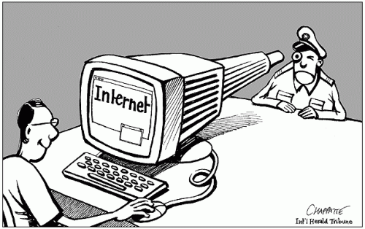
Pravidlá

Slide 5
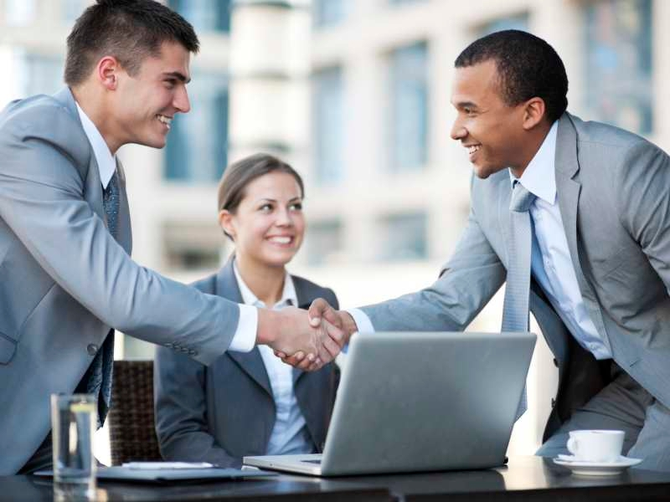

1.
Nikdy nezabúdajte, že na druhom konci sú ľudia a nie počítač. To, čo anonymne napíšeš stroju, by sme možno nikdy nepovedali dotyčnému do očí.

Slide 6
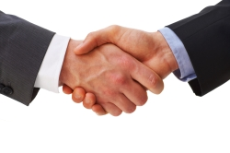
2.
Dodržiavajte všetky pravidlá slušnosti z normálneho života. Čo je zlé v bežnom živote, bude určite nevhodné aj na internete.

Slide 7


3.
Zistite si, kde sa nachádzate. Cez internet totiž komunikujete s ľuďmi z celého sveta. A čo je v jednej skupine na internete dovolené, iná to môže považovať za neprípustné.
Napr. politika, náboženstvo a iné.

Slide 8

4.
Majte ohľad k druhým. Nie každý má rýchle internetové pripojenie ako vy. Mnohí sa pripájajú z domu cez pomalý modem, za ktorý platia! Neposielajme teda zbytočné a zbytočne veľké e-mailové správy.

Slide 9

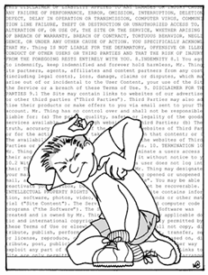
5.
Nebuďte grobianom! Aj keď píšete bez diakritiky (bez dĺžňov a mäkčeňov) snažte sa o správny pravopis. Publikovať nepravdivé informácie, alebo niekoho ohovárať tiež nie je vhodné. Obrázky, texty a rôzne iné súbory sa z internetu dajú ľahko stiahnuť. Ak využijete prácu iných, mali by ste spomenúť ich autorstvo.

Slide 10
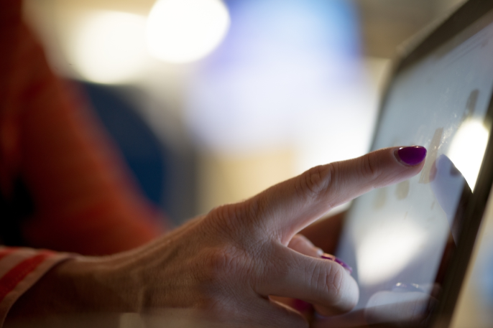

6. 7.
Pomôžte, ak viete. Zaujíma vás nejaká téma a sledujete nejakú diskusiu k nej? Niekto z diskusnej skupiny má taký alebo onaký problém. Ak viete odpoveď, pomôžte. Nabudúce pomôže niekto vám. V diskusnej skupine platí zásada „Najprv počúvaj, až potom píš.“
Rešpektujme súkromie iných.
Omylom vám prišla správa, ktorá vám nepatrí? Správajme sa tak, ako by sme chceli, keby niekto iný našiel našu poštu…

Slide 11

8. 9.
Nezneužívajme svoju moc a vedomosti. Užívatelia so špeciálnymi privilégiami, napr. správcovia serverov ktorí majú prístup k pošte ostatných musia mať dôveru bežných užívateľov.
Odpúšťajme druhým chyby. Aj vy ste niekedy začínali. Nemusíme hneď reagovať výsmešne alebo so zlosťou.

Slide 12


10. 11.
Nešírte reťazové listy a poplašné správy HOAX typu pošli túto správu x ľuďom, pretože takýmto správaním spomaľujete internet. Upozornite i ostatných, že takéto správanie je nevhodné.
Nerozosielajte spam - správy s reklamným textom. Upozornite i ostatných, že takéto správanie je nevhodné.

Slide 13


12.
Rešpektujte autorské práva iných. Nepublikujte cudzí text pod svojim menom, vždy uvádzajte meno pravého autora a zdroj odkiaľ je text prevzatý.

Slide 14

Ďakujem za pozornosť
Vypracovala: Viktória Kočišová
III.A

